Slide 1
Интерактивная игра «Зимушка-зима»
Подготовила презентацию студентка
ЮУРГГПУ Кривова Владислава.

Slide 2
Кто знает верную примету, Высоко солнце, значит лето. А если холод, вьюга, тьма И солнце низко, то …. (зима)
Да, верно, зима.
Здравствуйте, ребята! Я Снегурочка приглашаю вас поиграть, но для начала отгадайте загадку

Slide 3
Будьте готовы к препятствиям. А теперь давайте собираться в дорогу, для этого нам с вами необходимо надеть теплые вещи.

Slide 4
Одень мальчика по погоде

Slide 5
Молодец!

Slide 7
Молодец!

Slide 10
Молодец!

Slide 11
Молодец!

Slide 13
Молодец!

Slide 15
Молодец!

Slide 17
Молодец!

Slide 19
Молодец! Теперь можно отправляться в путешествию.

Slide 20
Посмотрите сколько снега намело, сугробы кругом.

Slide 21
Физминутка Мы шагаем по сугробам, По сугробам крутолобым (шагаем на месте высоко поднимая ноги) Поднимай повыше ногу, Проложи другим дорогу.

Slide 22
Дует, дует ветерок, И летит, летит снежок, Закружился, заблестел (кружимся, руки в стороны)

Slide 23
Над полянкой полетал (бегаем по кругу)

Slide 24
А потом на землю пал (приседаем)

Slide 25
Очень долго мы шагали, Наши ноженьки устали. Мы на стульчики пойдем, Посидим и отдохнём (присаживаемся на стулья)

Slide 26
«Назови правильно» Наступила зима. Кругом ...

Slide 27
Подумай, еще раз

Slide 28
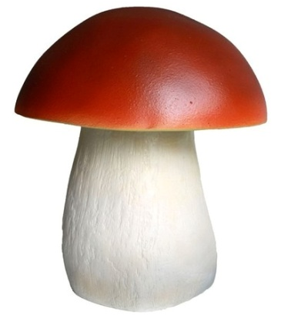
Под деревьями появились

Slide 29
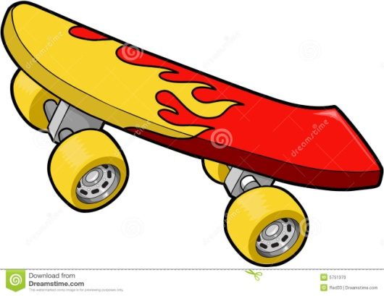
Зима у нас морозная, снежная, дети катаются на санках,…

Slide 30
Дети катаются на санках, коньках…

Slide 31
Дети катаются на санках, коньках, лыжах…

Slide 32
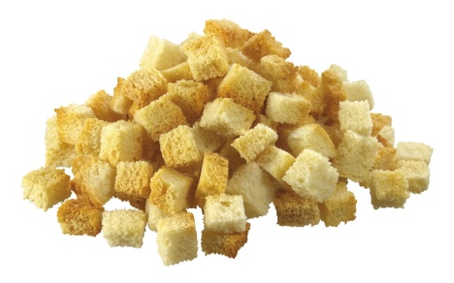
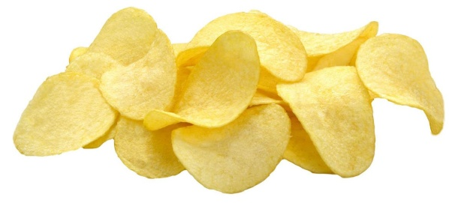
Зимой птицам холодно и голодно, люди кормят их

Slide 33
Зимой птицам холодно и голодно, люди кормят их…

Slide 34
Зимой птицам холодно и голодно, люди кормят их …

Slide 35
Все кругом белым, бело, дом и елки замело. Каким цветом должны быть ели ?

Slide 36
Подумай, еще раз

Slide 38
Раскрась крышу дома и бантик желтым цветом

Slide 39
Подумай, еще раз

Slide 41
Дом красным цветом

Slide 42
Подумай, еще раз

Slide 44
Трубу и раму коричневым цветом

Slide 45
Подумай, еще раз

Slide 47
Фон картинки голубым цветом

Slide 48
Подумай, еще раз

Slide 50
Окна розовым цветом

Slide 51
Подумай, еще раз

Slide 52
Молодец!
Ты правильно раскрасил картинку.

Slide 53
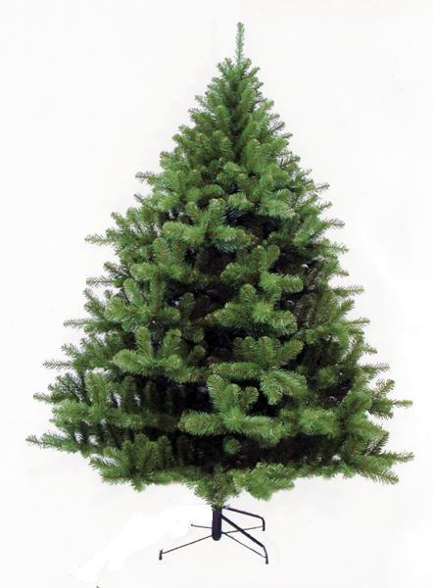
Посчитай сколько снежинок и игрушек на елке

Slide 54
Сколько было шариков на елке?

Slide 55
Подумай, еще раз

Slide 56
Сколько было снежинок ?

Slide 57
Подумай, еще раз

Slide 58
Мне было интересно с тобой играть, но мне пора бежать, помогать Дедушке Морозу. До свидания! До новых встреч!

